Slide 2

La révolution ASP.NET 5 !
Benjamin Talmard
Microsoft Azure Technical Evangelist | Microsoft
@benjiiim

Slide 3


Le futur de .NET
.NET
2015
Applications
Clientes
Applications et
services Web
Ouverture
ASP.NET 5 et ASP.NET 4.6 (Web Forms, MVC, Web API, Web Pages, SignalR), WCF
Framework
.NET 4.6
Windows Store, WPF, Windows Forms, Windows Phone, Console apps.
.NET Native (Windows 10)
Optimisé pour les appareils
Compilation native
Empreinte réduite, côte à côte
Pour tous les appareils
.NET Core 5
ASP.NET Core 5
Optimisé pour le cloud
Haut débit
Empreinte réduite, côte à côte
Pour toutes les plateformes
Commun
Runtime
Compilateurs
Packages
Next gen JIT (“RyuJIT”)
SIMD (Données en parallèle)
NET Compiler Platform (“Roslyn”)
Innovation des langages
Librairies .NET Core 5
Librairies .NET Framework 4.6
ASP.NET 5

Slide 4
Un peu d’histoire
1996
Active Server Pages (ASP)
ASP.NET 5

Slide 5
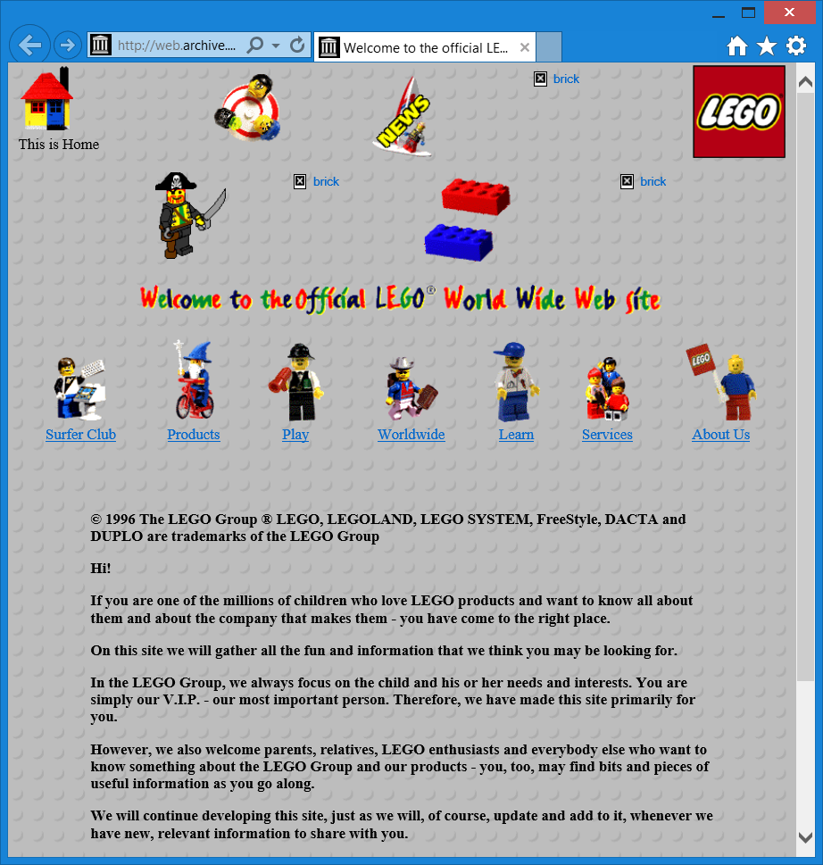
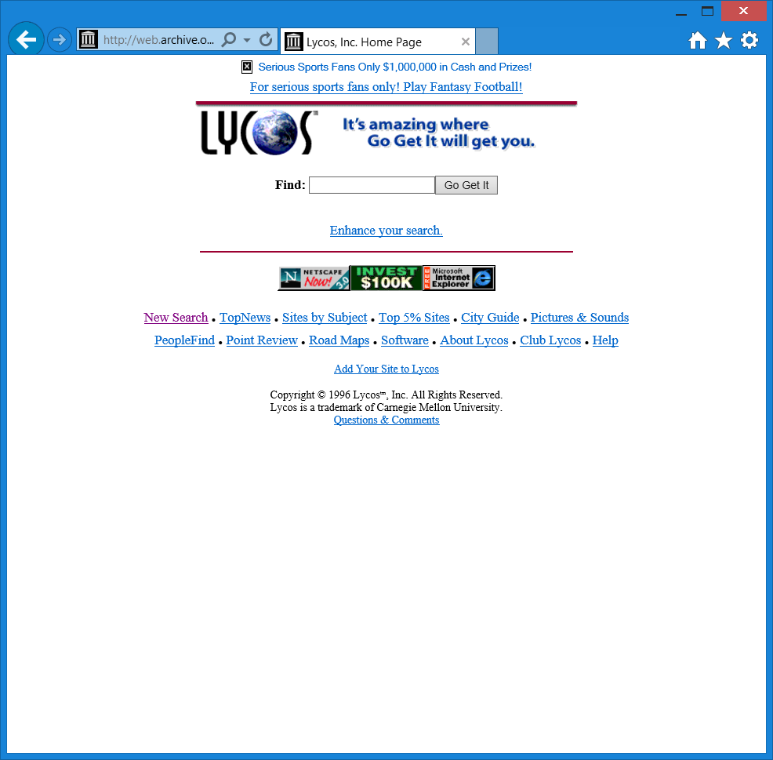
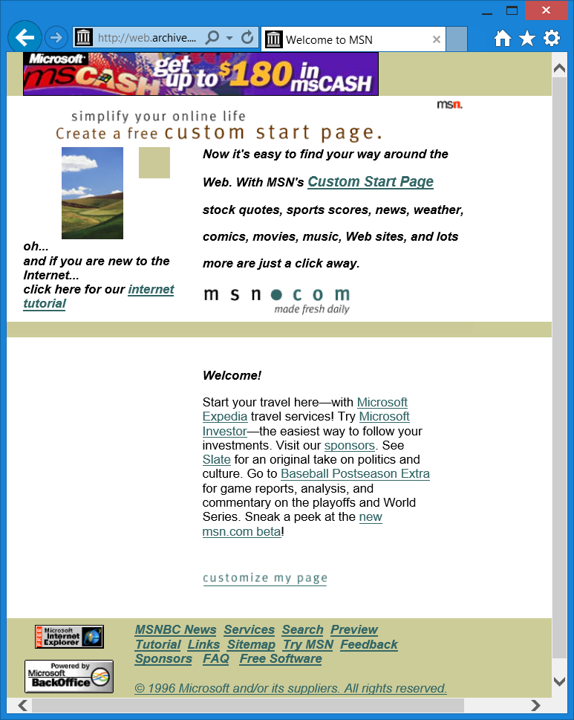
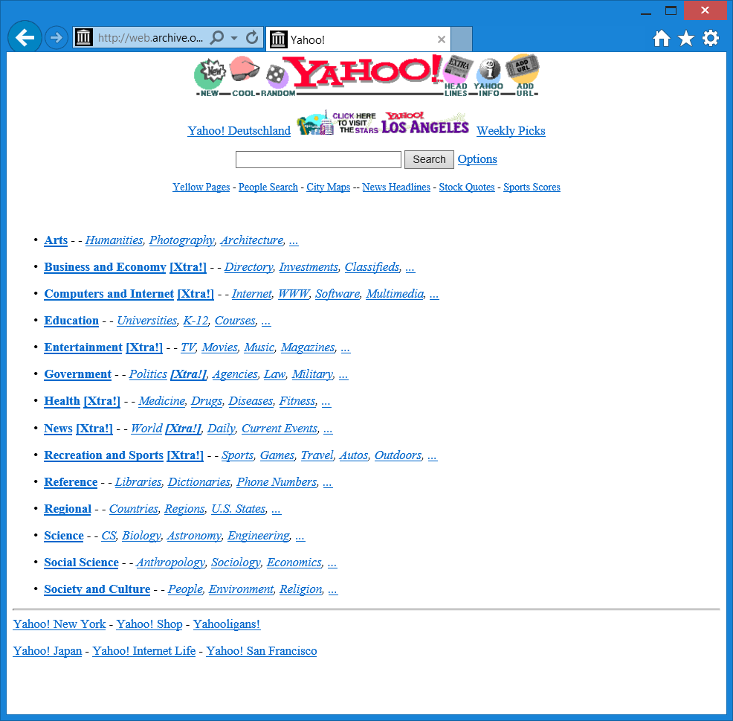
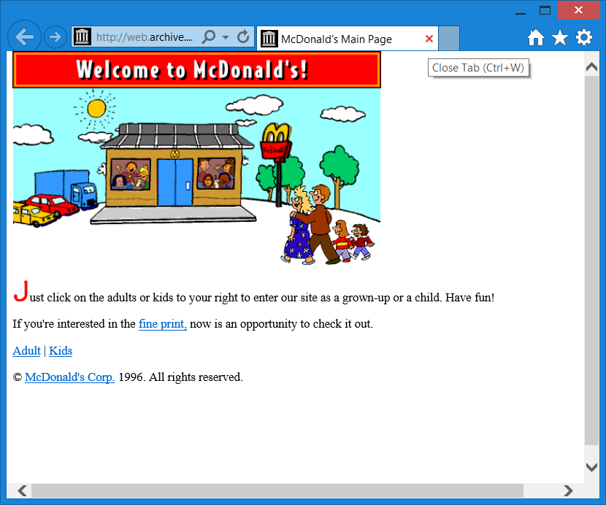
Le web en 1996

Slide 6
Un peu d’histoire
1996
2010
Active Server Pages (ASP)
ASP.NET Web Pages
2002
2012
ASP.NET
ASP.NET Web API, SignalR
2008
2015
ASP.NET MVC
ASP.NET 5
ASP.NET 5

Slide 7


ASP.NET 5
Les principes
Cycles de développement
optimisés
Totalement modulaire
Cloud-ready
Indépendant de l’éditeur
Open Source avec contributions
OSS
Cross-Platform
Performant
ASP.NET 5

Slide 8
ASP.NET 5
Démo
ASP.NET 5

Slide 9
Avant ASP.NET 5
Les Framework applicatifs modernes
Web Pages 2
MVC 5
Web API 2
Razor
HTML Helpers
HTML Helpers
Controllers
Controllers
Actions
Actions
Filters
Filters
Model binding
Model binding
Dependency Resolver
Dependency Resolver
ASP.NET 5

Slide 10
Avec ASP.NET 5
Les Framework applicatifs modernes
MVC 6
Web Pages
MVC
Web API
Razor
HTML / Tag Helpers
Controllers
Actions
Filters
Model binding
Dependency Resolver
ASP.NET 5

Slide 11
ASP.NET 5
Démo
ASP.NET 5

Slide 12
Sous le capot
Glossaire
DNX - .NET Execution Environment Le SDK contenant les outils et le runtime cross-plateforme.
dnx Exécutable natif chargeant la CLR de votre choix, votre projet et ses dépendances
dnu : .NET Development Utility Exécutable regroupant tous les outils complémentaires, comme le Build, le Package ou le Publish
Core CLR La CLR Open Source et cross plateforme de .NET Core
CoreFX Les librairies .NET dont la majorité est distribuée sous forme de composants NuGet
Roslyn Compilateur .NET ouvert
dnvm DNX Version Manager, pour gérer les différentes versions du DNX
ASP.NET 5

Slide 13
ASP.NET 5
Démo
ASP.NET 5

Slide 14

Conteneurs Docker
App B
App B
App B
Bins/Libs
Bins/Libs
Bins/Libs
Guest OS
Guest OS
Guest OS
App A
App A’
App B
App B’
App B
App B’
App B
App B’
Bins/Libs
Bins/Libs
Hypervisor
Docker Engine
Host OS
Host OS
ASP.NET 5

Slide 15
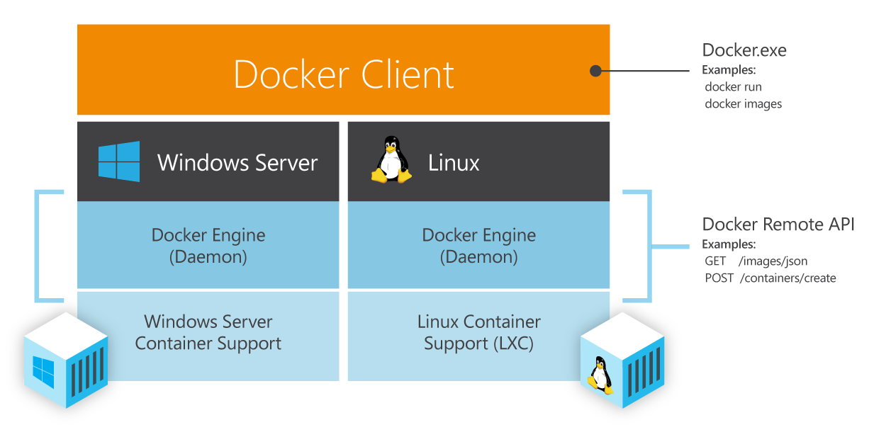
Conteneurs Docker
ASP.NET 5

Slide 16
ASP.NET 5
Démo
ASP.NET 5

Slide 17
Roadmap
Milestone | Date de sortie
Visual Studio 2015 avec Beta 5 | 20 juillet 2015
Beta 6 | 27 juillet 2015
Beta 7 | 2 septembre 2015
Beta 8 | 15 octobre 2015
RC1 avec « Go Live » | Novembre 2015
RC2 ?
1.0.0 | 1er trimestre 2016
VB support, SignalR 3, Web Pages 4 | 3e trimestre 2016
ASP.NET 5

Slide 18
Conclusion
ASP.NET 4.6
sur .NET Framework
ASP.NET 5
sur .NET Framework
ASP.NET 5
sur .NET Core
ASP.NET 5

Slide 19
Ressources
http://docs.asp.net
http://www.asp.net/vnext
https://github.com/aspnet/Home
Microsoft Virtual Academy ASP.Net 5
http://blogs.msdn.com/b/webdev/
https://live.asp.net/
ASP.NET 5

Slide 20

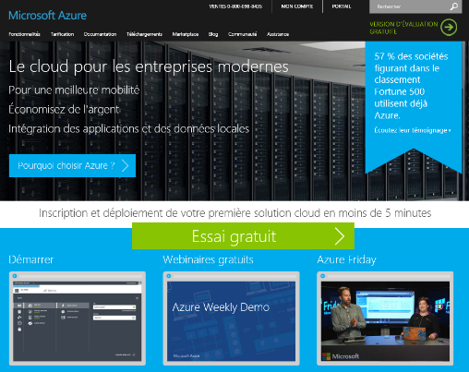

Démarrez avec votre Azure
Pour tous
Un mois d’essai offert
http://aka.ms/azure/essai
Pour les startups
Bizspark
http://aka.ms/azure/startups
Pour les abonnés MSDN
http://aka.ms/azure/msdn
150€ de ressources offertes
Sans engagement
Activez vos bénéfices Azure jusqu’à 115€ de ressources mensuelles offertes
115€ /mois
x5 membres
x3 ans
= 4 175€ de ressources offertes
Pour les étudiants Dreamspark
http://aka.ms/dreamspark/azure
Découvrez les services dont vous avez besoin pour développer gratuitement dans le Cloud.
= 120 000€ de ressources offertes dans nos incubateurs partenaires

Slide 21

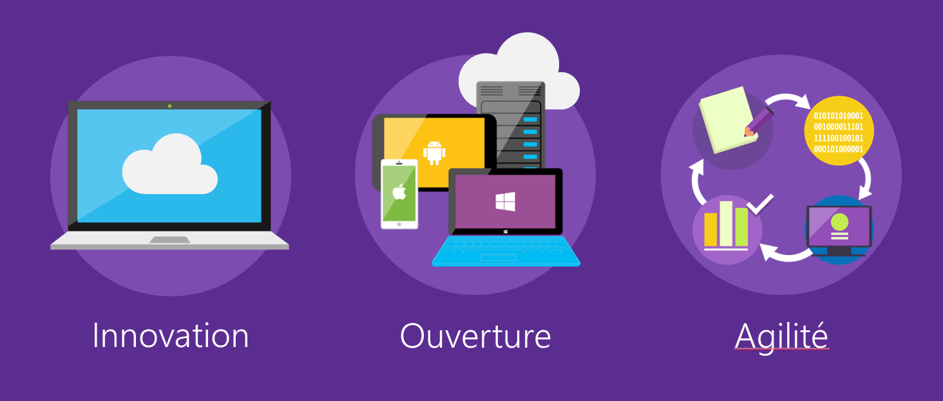
Soirée de lancement Visual Studio 2015
En fin de journée dans l’amphi Grand Bleu :
17h30/19h : session plénière, présentation des nouveautés
19h/20h : apéritif

